Slide 1
BİLİMSEL ARAŞTIRMA
AMAÇ . 1
Araştırma üniversitesi misyonuyla evrensel düzeyde bilgi üretmek
Hedef 1.1
Temel araştırmalara (temel bilim, mühendislik ve mimarlık) verilen desteği artırmak

Slide 2
BİLİMSEL ARAŞTIRMA
U
Enstitü dışı fon kaynaklarını artıracak politikalar kapsamında; Ulusal ve Uluslararası destek programları için proje öncesi, proje hazırlık ve başvuru süreci, proje yönetimi sürecinde destek verilmektedir. Programlar hakkında birebir ve genel bilgilendirme toplantıları düzenlenmekte ve programlara ilişkin güncel tüm bilgiler paylaşılmaktadır. Çalışma alanlarına uygun olabilecek çağrılar takip edilerek incelenmekte ve ilgili akademisyenler bilgilendirilmektir.

Slide 3
BİLİMSEL ARAŞTIRMA
S.1. İYTE Rektörlüğü tarafından Ar-Ge amaçlı kullanmak üzere;
Enstitümüzde her fakültede en fazla sayıda yayın yapan üç öğretim üyesine, en iyi ders tasarlayan ve veren öğretim üyelerimize, TÜBİTAK (1002 hariç) ve uluslararası projelere başvuran öğretim üyelerimize, TÜBİTAK (1002 hariç) tarafından projeleri kabul edilen öğretim üyelerimize, En az 10 yıldır sürekli olarak verilen saygın ulusal/uluslararası bilim ve sanat ödülü alan öğretim üyelerimize, uluslararası Projeleri kabul edilen öğretim üyelerimize PROJE KABUL TEŞVİK ÖDÜLÜ olarak, proje kurum katkı payının %20’si (bu ödülü alan öğretim üyelerimiz, Proje Başvuru Teşvik Ödülünü de doğal olarak alacaktır), araştırmacı Destek ödülleri verilmesi uygun görülmüştür, Avrupa Birliği Projelerine başvurmak amacıyla ulusal/uluslararası toplantılara katılacak öğretim üyelerinin ulaşım giderlerinin karşılanması desteği bulunmaktadır.
Bu destekler, TÜBİTAK’ın Proje Kurum Hissesi mevzuatında belirlenen ilkeler ve esaslar doğrultusunda ve Araştırmalar Direktörlüğümüz kontrolünde harcanabilecektir.
U

Slide 4
BİLİMSEL ARAŞTIRMA
U
Araştırma Altyapısı Güçlendirme Projeleri, Bilimsel Araştırma Projeleri Koordinatörlüğü tarafından Bilimsel Araştırma Proje destekleri kapsamında, İYTE’nin bilimsel ve teknolojik alt yapısını güçlendirmeye yönelik, İYTE’nin araştırma öncelikleri, başlıca hedefleri ve gereksinimleri dikkate alınarak İYTE öğretim üyelerince önerilmiş projelerdir. Bu projelerle İYTE’nin araştırmaya yönelik makine teçhizat altyapısının güçlendirilmesi hedeflenerek, yetersiz altyapıya sahip ve özellikle yeni açılmış bölümler tarafından önerilen projelere öncelik verilmektedir.

Slide 5
BİLİMSEL ARAŞTIRMA
K
Başlangıç (Start-Up) Desteği kapsamında öğretim üyesi başına ayrılan bütçe
Öğretim üyesi başına tamamlanan ortalama yıllık dış destekli proje sayısı
Öğretim elemanlarının aktif katılım sağladığı bilimsel etkinlik sayısı
Öğretim üyesi başına lisansüstü öğrenci sayısı
İYTE ARGEP kapsamında desteklen proje sayısı
Öğretim üyesi başına SCI, SSCI ve AHCI endeksli dergilerde ortalama yıllık makale/derleme sayısı
Enstitümüzde son 10 yıldır start up için destek verilmektedir. Bu destek miktarı 2022 yılında kişi başı yaklaşık 60.000TL’dir.
Öğretim üyesi başına tamamlanan ortalama yıllık dış destekli proje sayısı;2019: 0,21; 2020: 0,19; 2021: 0,15
İYTE ARGEP kapsamında desteklen proje sayısı; 2019: -; 2020: 6; 2021: 8

Slide 6
BİLİMSEL ARAŞTIRMA
Enstitü dışı fon kaynaklarını artıracak politikalar kapsamında; Ulusal ve Uluslararası destek programları için proje öncesi, proje hazırlık ve başvuru süreci, proje yönetimi sürecinde destek verilmektedir. Programlar hakkında birebir ve genel bilgilendirme toplantıları düzenlenmekte ve programlara ilişkin güncel tüm bilgiler paylaşılmaktadır. Çalışma alanlarına uygun olabilecek çağrılar takip edilerek incelenmekte ve ilgili akademisyenler bilgilendirilmektir.
Kontratlı Ar-Ge projelerinin sayı ve niteliğinin artırılabilmesi, akademisyenlerin ticarileşme potansiyeline sahip araştırmalar da yapması ve bu Ar-Ge faaliyetlerinin başlangıcında ortaya çıkabilecek ticari değerin kapsamlı bir şekilde araştırılmasına da bağlıdır. Bu nedenle üniversitenin araştırma politikasında ön planda tutulmaktadır.
Enstitümüzde 2020 yılında İYTE BAP kapsamında araştırma altyapısını geliştirme proje başvuruları alınmış ve sonraki yıllarda da devam etmektedir.
Ö

Slide 7
BİLİMSEL ARAŞTIRMA
AMAÇ . 1
Araştırma üniversitesi misyonuyla evrensel düzeyde bilgi üretmek
Hedef 1.2
Araştırmaları ulusal bilim ve teknoloji öncelikleriyle uyumlu hale getirmek

Slide 8
BİLİMSEL ARAŞTIRMA
U
Belirlenen öncelikli alanlarda, farklı bölüm, birim ve merkezlerdeki araştırmacıların bir araya getirilmesi, kritik kütle oluşturabilecek proje gruplarının belirlenmesi ve desteklenmesi
Lisansüstü ve lisans tezlerinin öncelikli alanlarda verilmesinin özendirilmesi
Araştırma altyapısının güçlülüğü, Teknoloji Transfer Ofisinin varlığı, İzmir Teknoloji Geliştirme Bölgesinin İYTE yerleşkesinde bulunması, Araştırma Üniversitesi etiketine sahip olunması ve İYTE araştırmacılarının disiplinler arası çalışmalarının yoğun olması bilimsel proje sayılarının hedeflendiği şekilde gerçekleştirilmesinin önünü açmaktadır. Bu nedenle, YÖK belirlediği öncelikli sektörler (elektronik, kimya, makine ve elektrikli teçhizat) konusunda kümeler oluşturulmaktadır.

Slide 9
BİLİMSEL ARAŞTIRMA
K
Farklı birimlerden araştırmacıların bir araya gelmesiyle “kritik kütle” oluşturularak kurulan odaklı proje ekibi sayısı: Nanoteknoloji, Biyoteknoloji, Enerji, Mimarlık ve Tasarım, Sürdürülebilirlik; 2019: 2; 2020: 4; 2021:5
Disiplinlerarası lisansüstü MFBE program sayısı;
YÖK 100/2000 Doktora Burs Programı Alan sayısı (başvurulan); Her yıl 5 alanda başvuru yapılmıştır.
YÖK 100/2000 Doktora Burs Programı kapsamında yeni bursiyer sayısı; Her yıl artmaktadır.

Slide 10
BİLİMSEL ARAŞTIRMA
Ö
İYTE’nin belirlemiş olduğu öncelikli alanlardaki başarımı seviyesinin arttırılması için eşleştiği üniversitelerle birlikte ortak proje yazılmaya başlamıştır.

Slide 11
BİLİMSEL ARAŞTIRMA
AMAÇ . 2
Üretilen bilgi ve teknolojiyi topluma ve sanayiye transfer etmek
Hedef 2.1.
Temel araştırmalardan yola çıkarak bilgi ve teknoloji transferi için kolaylaştırıcı ara yüzleri oluşturmak ve faaliyetleri geliştirmek

Slide 12
BİLİMSEL ARAŞTIRMA
U
Enstitü bünyesinde faaliyet gösteren Fikri ve Sınaî Mülkiyet Hakları Değerlendirme, Destekleme Kurulu patent süreçlerinde karar mercii olup, destek ve portföy ile ilgili diğer kararları almaktadır. Patent süreçleri Araştırmalar Direktörlüğü ve İYTE Atmosfer TTO tarafından koordineli olarak yürütülmektedir. Buluş bildirimleri alınmakta, destek kararı verilen buluşlar için tarifname hazırlanmakta ve akademisyenlerin onayı ile başvurular gerçekleştirilmektedir. Patentlere ilişkin farkındalığın ve buluş bildirim sayılarının artırılması için, farklı hedef kitlelere genel ve tematik etkinlikler düzenlenmektedir.

Slide 13
BİLİMSEL ARAŞTIRMA
K
Patent desteği verilen çalışma sayısı / Başlangıç değeri (2018): 16
2019: 33, 2020: 27, 2021: 38
Öğretim üyesi başına ortalama yıllık ulusal/uluslararası patent belge sayısı
Başlangıç Değeri (2018): 0,0053
2019: 0,035, 2020: 0,033, 2021: 0,06
Öğretim üyesi başına ortalama yıllık faydalı model ve endüstriyel tasarım sayısı
Başlangıç değeri (2018): 0,0053
2019: 0,0049, 2020: 0,04, 2021: 0,06

Slide 14
BİLİMSEL ARAŞTIRMA
Ö
Odak toplantılarının düzenlenmesi, işbirliği yapılan üniversitelerle ortak proje arama/geliştirme toplantılar yapılması ve uluslararası ağlara üyelikler hedeflenmektedir.

Slide 15
BİLİMSEL ARAŞTIRMA
AMAÇ . 2
Üretilen bilgi ve teknolojiyi topluma ve sanayiye transfer etmek
Hedef 2.1.
Mevcut araştırma merkezlerinin ve bölüm araştırma laboratuvarlarının yetkinliğini artırmak ve yenilerini oluşturmak

Slide 16
BİLİMSEL ARAŞTIRMA
U
TTO aracılığı ile sanayiciler ile toplantılar organize edilmesi, kamu kurumlarıı ile ortak projelerin geliştirilmesi ve ilgili kurumların projelerine başvuru yapılması

Slide 17
BİLİMSEL ARAŞTIRMA
K
Hizmet sunulan paydaşların sayısı/çeşitliği (Döner Sermaye İşletmesi ve TTO aracılığı ile hizmet sunulan tüzel ve gerçek kişi sayısı)
Başlangıç Değeri (2018): 360
2019: 412, 2020: 371, 2021: 435

Slide 18
BİLİMSEL ARAŞTIRMA
Ö
Odak toplantılarının düzenlenmesi, işbirliği yapılan üniversitelerle ortak proje arama/geliştirme toplantılar yapılması ve uluslararası ağlara üyelikler hedeflenmektedir.

Slide 19
BİLİMSEL ARAŞTIRMA
AMAÇ. 3
İYTE’nin, Ege Bölgesi’nin “araştırma cazibe merkezi”, “bilim ve teknoloji üssü” olması amacıyla beşeri ve altyapı anlamında Ar-Ge desteği sağlamak
Hedef 3.1.
İYTE’nin beşeri ve diğer altyapı gücünü kullanarak, ülkemiz ve bölge için odaklı projeler geliştirmek

Slide 20
BİLİMSEL ARAŞTIRMA
U
Teknopark-Bigg Assist- Ön Kuluçka kapsamında alınan öğretim elemanlarının proje başvuru süreçlerini kolaylaştırıcı desteğin sağlanması

Slide 21
BİLİMSEL ARAŞTIRMA
K
Odak ekiplerle hazırlanan proje başvurusu sayısı
Başlangıç Değeri (2018): 0
2019: 0, 2020: 0, 2021: 94

Slide 22
BİLİMSEL ARAŞTIRMA
Ö

Slide 23
BİLİMSEL ARAŞTIRMA

Slide 24
A. ARAŞTIRMA
BİLİMSEL ARAŞTIRMA
K
81
%50
115
Devam eden TÜBİTAK
55
475
TÜBİTAK
Diğer TÜBİTAK Projeleri
Öğretim üyesi başına devam eden TÜBİTAK projeleri oranı %50
4
81 farklı öğretim üyesi 115’i devam eden, toplamda 475 TÜBİTAK Projesi (21.09.2022 tarihli TTS verilerine göre)
Toplamda 34 AB Projesi (21.09.2022 tarihi itibariyle)
181 patent başvurusu ve 69 tescilli patent
1003 Projesi
34
7
69
49
AB Projesi
3501 Projesi
181
Patent Başvurusu
Tescilli Patent
1001 Projesi

Slide 25
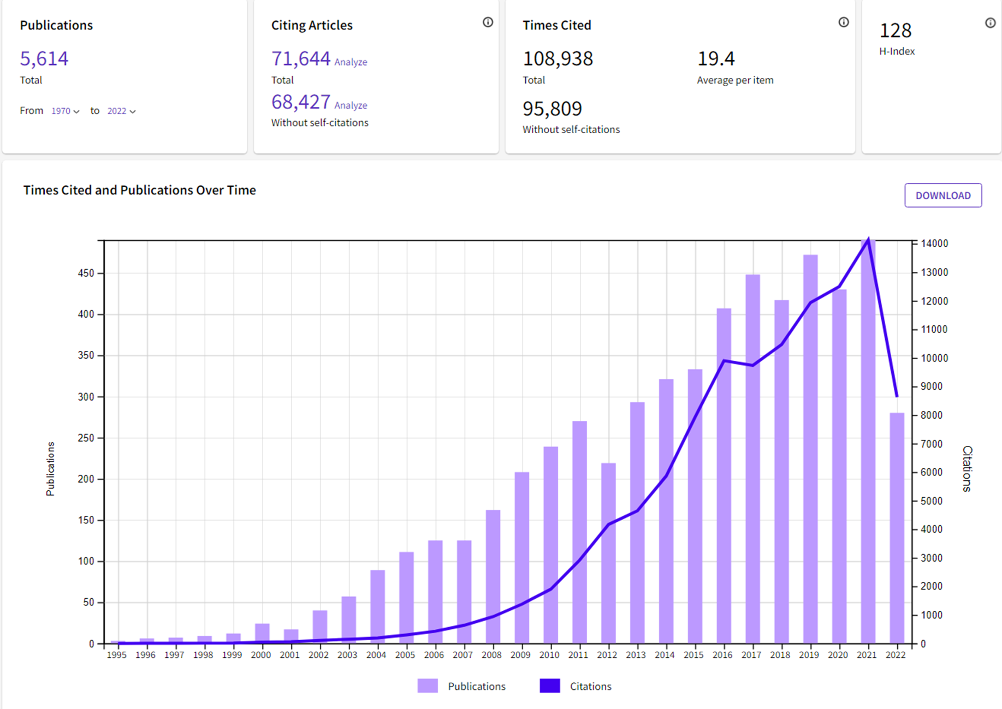
A. ARAŞTIRMA
BİLİMSEL ARAŞTIRMA
BİLİMSEL PERFORMANS
K
Kaynak: Web of Science 21.09.2022 tarihli verilere göre

Slide 26
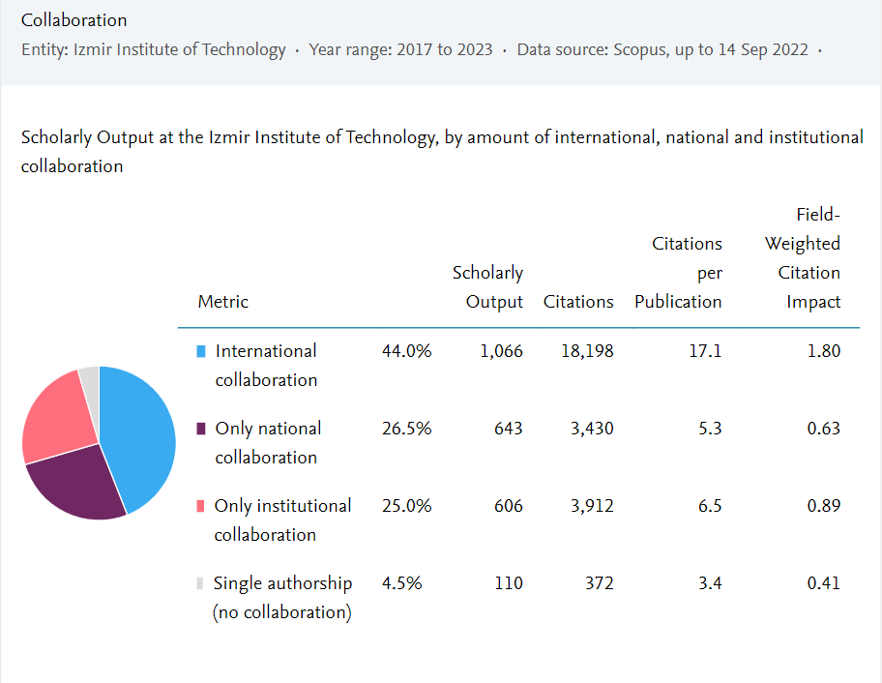
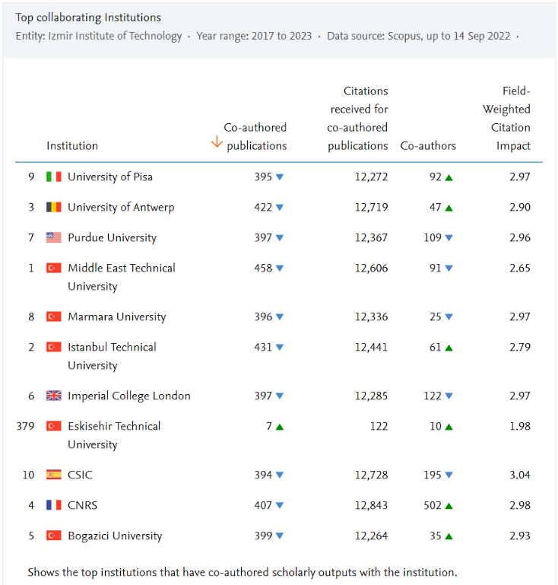
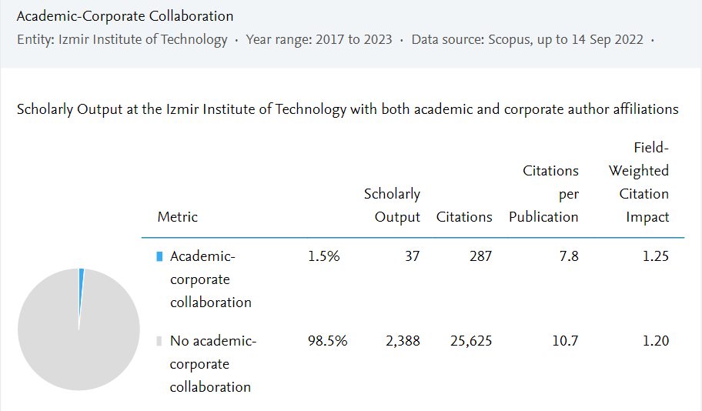
A. ARAŞTIRMA
A. ARAŞTIRMA
BİLİMSEL ARAŞTIRMA
BİLİMSEL PERFORMANS - 2017-2022 (İşbirlikler)
K
Kaynak: Elsevier / Scival 21.09.2022 tarihli veriler

Slide 27
A. ARAŞTIRMA
A. ARAŞTIRMA
BİLİMSEL ARAŞTIRMA
En yüksek %10’luk dilimde atıf alan yayınların oranı
K
Etki değeri en yüksek %10’luk dilime giren dergilerde yayın yapma oranı
Kaynak: Elsevier / Scival
21.09.2022 tarihli veriler

Slide 28
A. ARAŞTIRMA
BİLİMSEL ARAŞTIRMA
K
Uluslararası İşbirliği​ (Ortak yazarlı makaleler)​
Üniversite - Sanayi İşbirliği​
Kaynak: Elsevier / Scival
21.09.2022 tarihli veriler

Slide 29
A. ARAŞTIRMA
BİLİMSEL ARAŞTIRMA
K

Slide 30
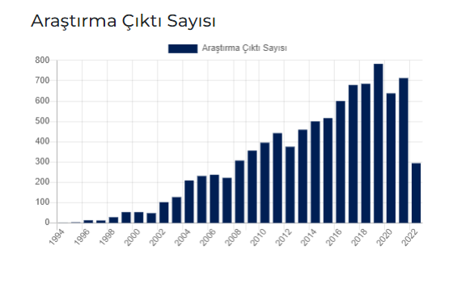
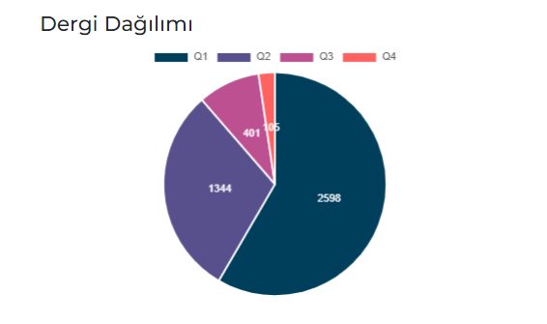
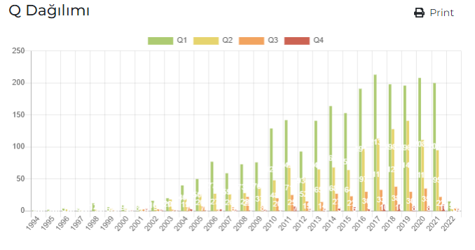
A. ARAŞTIRMA
BİLİMSEL ARAŞTIRMA
K

Slide 31
A. ARAŞTIRMA
BİLİMSEL ARAŞTIRMA
Girişimci ve Yenilikçi Üniversite Endeksi
2012
7
TÜBİTAK’ın ilk kez 2012’de hazırladığı Girişimci ve Yenilikçi Üniversite Endeksi ile her yıl Türkiye’nin en girişimci ve yenilikçi 50 üniversitesi belirleniyor. Girişimci ve Yenilikçi yapısıyla öne çıkan İYTE 2012 yılından bu yana listede Devlet Üniversiteleri arasında ilk 10’da yer almayı başardı.
K
2013
6
2014
9
2015
8
2016
9
8
2017
2018
9
2019
12
2020
10
2021
9

Slide 32
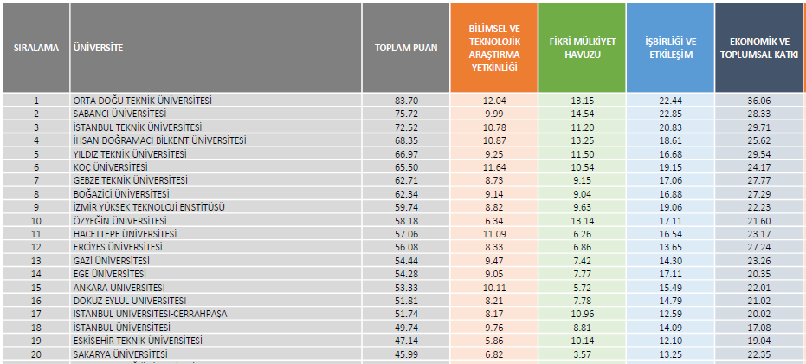
A. ARAŞTIRMA
BİLİMSEL ARAŞTIRMA
2021 Yılı Girişimci ve Yenilikçi Üniversite Endeksi
K

Slide 33
A. ARAŞTIRMA
BİLİMSEL ARAŞTIRMA
K
Araştırma Üniversiteleri Performans İzleme Endeksi
2021 yılında Araştırma üniversiteleri performanslarına göre “A1, A2 ve A3” olmak üzere 3 performans grubuna ayrılmıştır.​
 | Üniversite | Kategori | Toplam | Kapasite (%25) | Kalite (%40) | İşbirliği (%35)
1 | ORTADOĞU TEKNİK ÜNİVERSİTESİ | A1 | 85,4 | 21,39 | 35,86 | 28,15
2 | İSTANBUL TEKNİK ÜNİVERSİTESİ |  | 76,24 | 19,78 | 32,83 | 23,62
3 | BOĞAZİÇİ ÜNİVERSİTESİ |  | 70,34 | 14,59 | 27,5 | 28,24
4 | İZMİR YÜKSEK TEKNOLOJİ ENSTİTÜSÜ | A2 | 60,87 | 15,98 | 24,95 | 19,94
5 | YILDIZ TEKNİK ÜNİVERSİTESİ |  | 54,11 | 16,2 | 23,33 | 14,58
6 | ANKARA ÜNİVERSİTESİ |  | 53,07 | 13,29 | 20,52 | 19,26
7 | İSTANBUL ÜNİVERSİTESİ |  | 50,06 | 15,03 | 16,29 | 18,74
8 | ERCİYES ÜNİVERSİTESİ |  | 48,65 | 9 | 20,57 | 19,09
9 | HACETTEPE ÜNİVERSİTESİ |  | 48,49 | 15,89 | 20,91 | 11,69
10 | GEBZE TEKNİK ÜNİVERSİTESİ |  | 44,06 | 13,98 | 16,05 | 14,03
11 | EGE ÜNİVERSİTESİ |  | 38,85 | 14,58 | 14,94 | 9,32
12 | İSTANBUL ÜNİVERSİTESİ-CERRAHPAŞA |  | 37,36 | 11,81 | 5,63 | 19,91
13 | MARMARA ÜNİVERSİTESİ | A3 | 32,74 | 7,13 | 11,1 | 14,5
14 | BURSA ULUDAĞ ÜNİVERSİTESİ |  | 32,27 | 5,42 | 13,09 | 13,76
15 | DOKUZ EYLÜL ÜNİVERSİTESİ |  | 28,8 | 7,22 | 9,77 | 11,82
16 | ATATÜRK ÜNİVERSİTESİ |  | 28,03 | 4,27 | 14,94 | 8,82
17 | GAZİ ÜNİVERSİTESİ |  | 27,96 | 11,4 | 10,49 | 6,07
18 | ÇUKUROVA ÜNİVERSİTESİ |  | 27,63 | 6,24 | 9,91 | 11,49
19 | FIRAT ÜNİVERSİTESİ |  | 23,18 | 1,87 | 12,21 | 9,1
20 | KARADENİZ TEKNİK ÜNİVERSİTESİ |  | 20,23 | 3,99 | 9,09 | 7,15
 | Kategori
 | A1: Üst Düzey Araştırma Performansı Gösteren Üniversiteler
 | A2: Yüksek Düzey Araştırma Performansı Gösteren Üniversiteler
 | A3:Orta Düzey Araştırma Performansı Gösteren Üniversiteler

